Slide 1







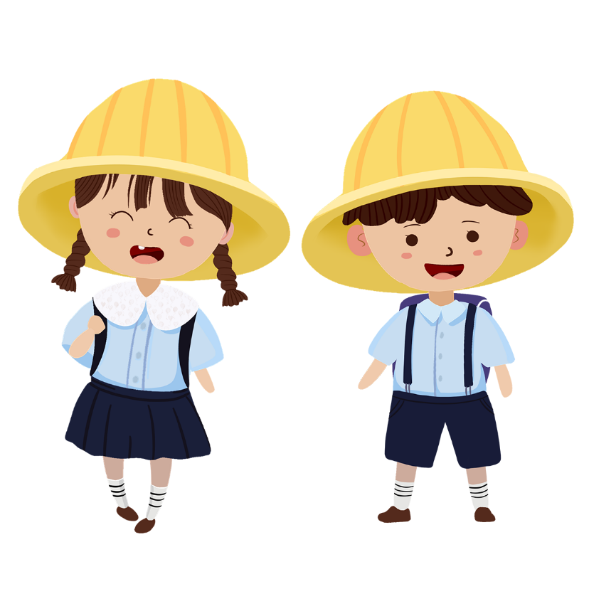


(Tiết 2)

Slide 2
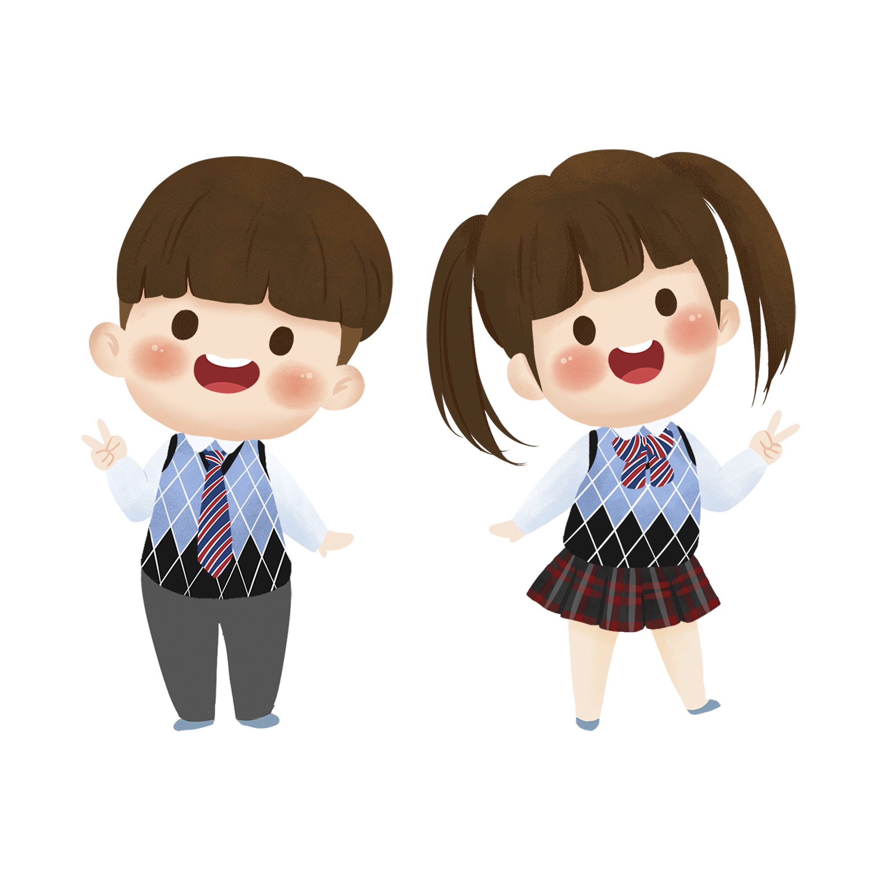
HOẠT ĐỘNG 2:
Sự truyền nhiệt
CHUẨN BỊ
- Cốc nước nóng.
- Cốc nước có đá.
- Hai thìa kim loại giống nhau.

Slide 3
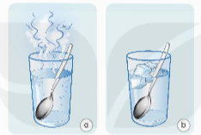
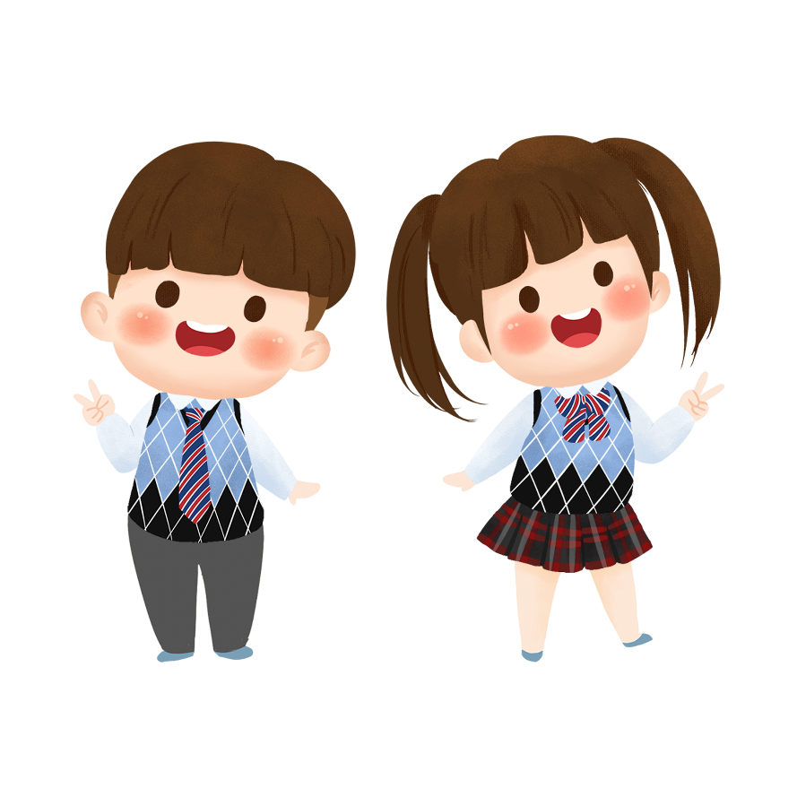
TIẾN HÀNH
- Dùng hai tay cầm hai thìa kim loại
để cảm nhận nhiệt độ.
- Cắm thìa vào mỗi cốc. Sau vài phút, cầm lần lượt vào hai cán thìa.

Slide 4

THẢO LUẬN
- Mô tả cảm giác ở tay em.
- Thìa nào có nhiệt độ cao hơn so với ban đầu? Thìa nào có nhiệt độ thấp hơn? Vì sao?

Slide 5

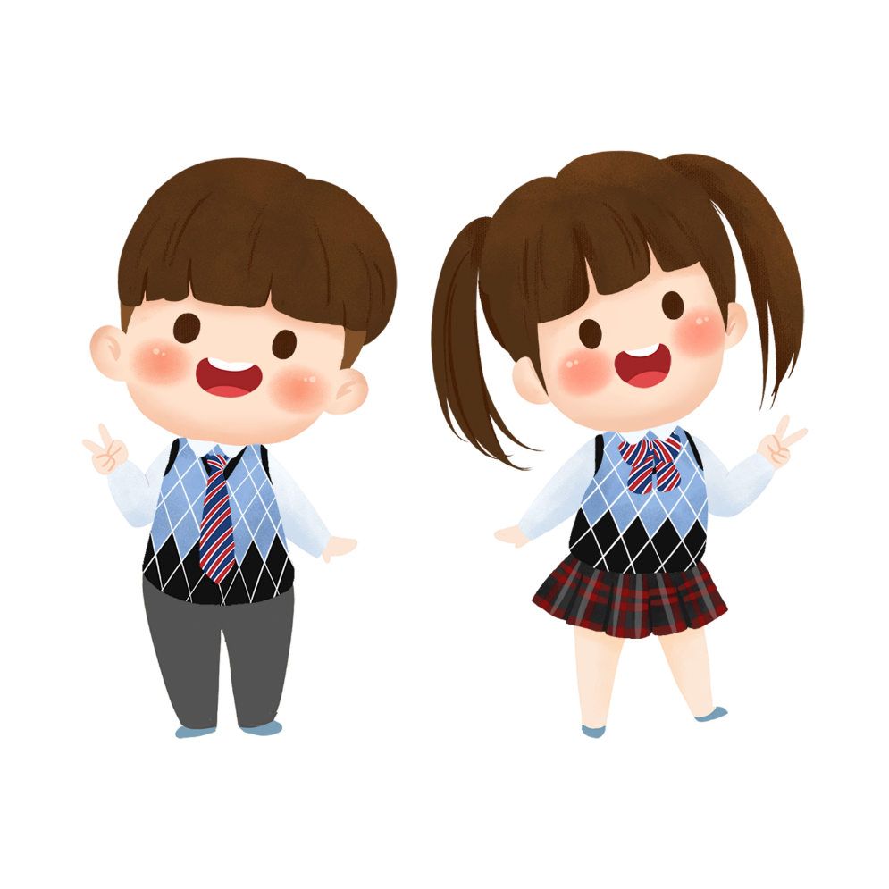
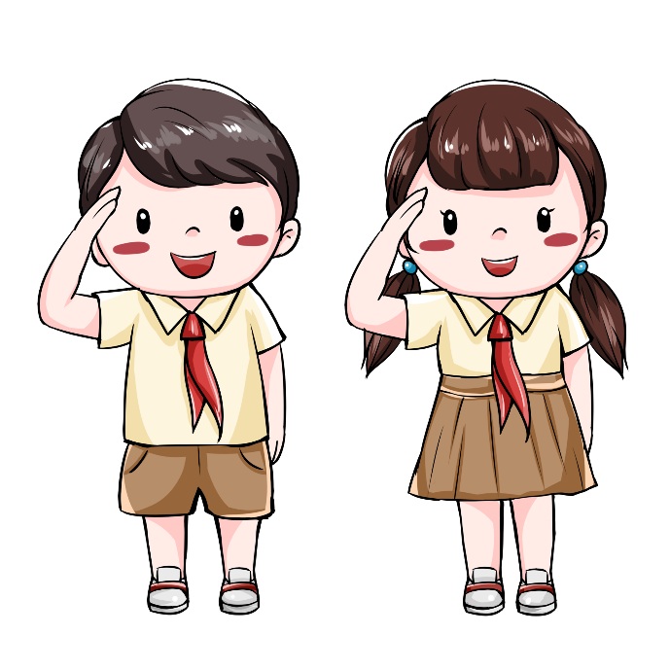
Thìa nào có nhiệt độ cao hơn so với ban đầu? Thìa nào có nhiệt độ thấp hơn?
Thìa ở cốc nước nóng sẽ có nhiệt độ cao hơn ban đầu.
Thìa ở cốc nước đá có nhiệt độ thấp hơn.

Slide 6

Vì khi cho thìa vào nước nóng, thìa a đã được nước nóng truyền nhiệt cho và tăng nhiệt độ. Thìa b khi được cho vào nước lạnh đã truyền nhiệt độ sang cho nước làm cho nhiệt độ của thìa giảm đi.

Slide 7

KẾT LUẬN
Nhiệt truyền từ vật nóng hơn sang vật lạnh hơn.

Slide 8



Khi chạm vào cốc nước nóng, tay em cảm thấy nóng. Nhiệt truyền từ đâu đến tay em?
Nhiệt truyền từ cốc nước nóng đến tay em.

Slide 9

Vì sao khi được đun nấu thì
nhiệt độ của thức ăn tăng lên?
Vì sao vào mùa đông mọi người
thích ngồi bên bếp lửa?
Nêu một số cách khác làm vật nóng lên hay lạnh đi trong cuộc sống.

Slide 10

Vì sao khi được đun nấu thì
nhiệt độ của thức ăn tăng lên?
Khi được đun nấu thì nhiệt độ của thức ăn tăng lên vì đã có nhiệt truyền từ bếp sang thức ăn.

Slide 11

Vì sao vào mùa đông mọi người
thích ngồi bên bếp lửa?
Vào mùa đông mọi người thích ngồi bên bếp lửa vì mùa đông trời lạnh làm nhiệt độ từ người truyền ra môi trường khiến cho người bị lạnh.
→ Khi ngồi gần bếp lửa, nhiệt truyền từ bếp lửa sang làm người ấm lên.

Slide 12
Nêu một số cách khác làm vật nóng lên hay lạnh đi trong cuộc sống.
Cách làm vật nóng lên:
Rót nước sôi vào cốc.
Múc canh nóng vào bát.
Cắm bàn là vào ổ điện, bàn là nóng lên.

Slide 13
Cách làm vật lạnh đi:
Để rau, củ, quả vào tủ lạnh.
Cho đá vào cốc, cốc lạnh đi.
Chườm khăn lạnh lên trán, trán lạnh đi.

Slide 14


EM ĐÃ HỌC
Vật nóng hơn thì có nhiệt độ cao hơn, vật lạnh hơn thì có nhiệt độ lạnh.
Nhiệt kế là dụng cụ để đo nhiệt độ.
Nhiệt truyền từ vật nóng hơn sang vật lạnh hơn.

Slide 15

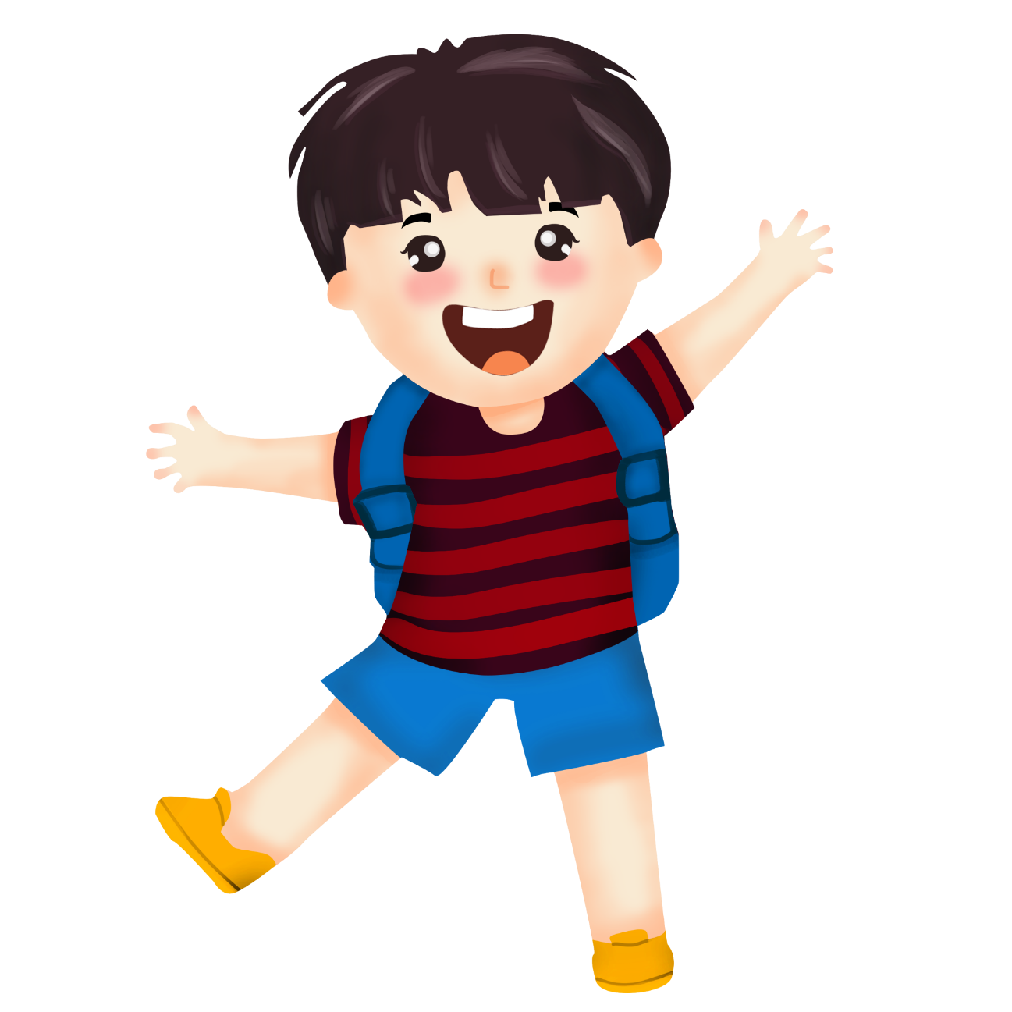

Slide 16

- Đo được nhiệt độ cơ thể của người thân trong gia đình em và nhiệt độ trong phòng.
- Làm thay đổi nhiệt độ của cốc nước cần uống: tăng lên hoặc giảm đi.

